Slide 1
Udarbejdet af Herningsholm Erhvervsskole & Gymnasier
Notes:
Undervisningsmateriale til Erhvervsuddannelsernes dag
Med erhvervsuddannelsernes dag ønsker de tre lokale erhvervsskoler at give elever i 8. klasse, lærere og andre interesserede en introduktion til erhvervsuddannelserne.
Social- og sundhedsskolen Herning, VIA og Herningsholm Erhvervsskole inviterer indenfor til en dag, hvor elever fra 8. klasse, deres lærere og andre interesserede kan opleve de mange lokale erhvervsuddannelser på tæt hold.
Erhvervsuddannelsernes dag indgår som et introduktionskursus for eleverne i 8. klasse.
På dagen vil der være mulighed for at se, høre om og prøve kræfter med en lang række erhvervsuddannelser og herigennem blandt andet få indsigt i uddannelsernes særlige faglighed, hverdagen på erhvervsskolerne, uddannelsernes indhold og opbygning samt mulighederne for job og videreuddannelse med en erhvervsuddannelse.
Undervisningsmaterialet er bygget op efter FØR – UNDER – EFTER tankegangen, hvor klassen sammen bruger 1-2 lektioner på at arbejde med materialet FØR erhvervsuddannelsernes dag for at styrke forforståelsen af dagen og den viden som elever tilegner sig. EFTER materialet behandler og evaluere FØR arbejdet samt selve erhvervsuddannelsernes dag (UNDER).

Slide 2
Erhvervsuddannelsernesdag
https://youtu.be/0TgvHV7_uNE
Udarbejdet af Herningsholm Erhvervsskole & Gymnasier
Notes:
Filmen er optaget på erhvervsuddannelsernes dag i 2023, og giver et lille indblik i de oplevelser eleverne har i vente.
Der er mulighed for at:
Se, høre om og prøve kræfter med mange forskellige erhvervsuddannelser fra erhvervsskolerne
møde elever, lærere og vejledere fra erhvervsskolerne, som kan fortælle om erhvervsuddannelserne og EUX og hverdagen på en erhvervsuddannelse, samt mulighederne for job og videreuddannelse
se erhvervsskoleelever i på deres uddannelser og opleve deres hverdag
få information om erhvervsuddannelserne og EUX
deltage i spændende og udfordrende konkurrencer

Slide 3
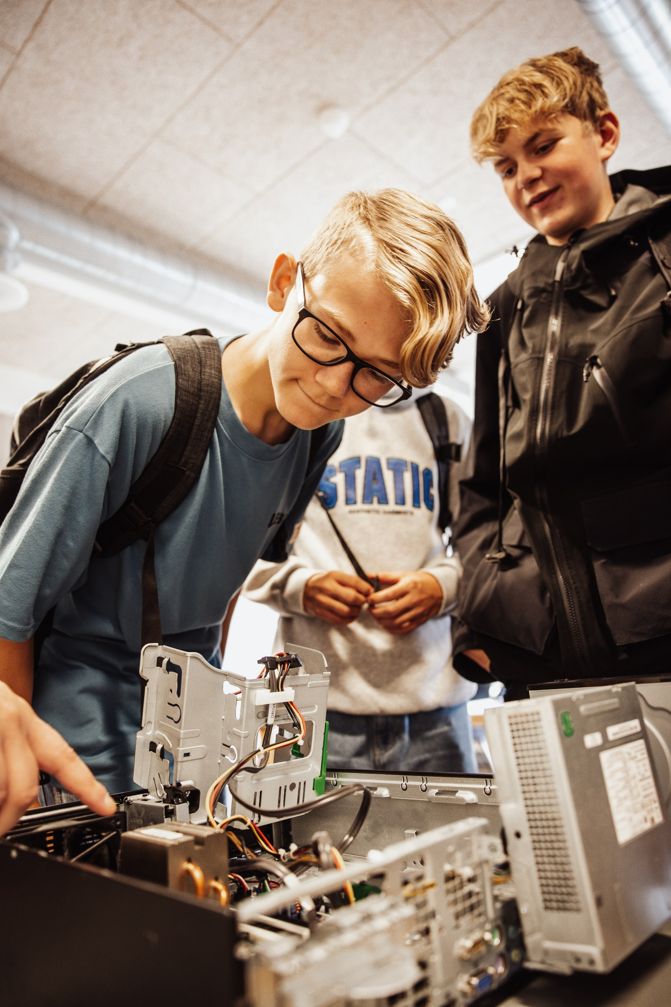
Hvorfor skal du til
Erhvervsuddannelsernes dag
Se sammenhænge mellem egne styrker, interesser og uddannelse
Besøge prøv mærk og føl stande, og opleve erhvervsuddannelserne tæt på
Udarbejdet af Herningsholm Erhvervsskole & Gymnasier
Notes:
Følgende mål for Uddannelse og Job vil blive opfyldt på dagen:
Eleven har viden om sammenhæng mellem karriereveje, personlige værdier, interesser og færdigheder
Eleven har viden om uddannelsesveje og senere jobmuligheder lokalt (nationalt og internationalt)
Eleven kan vurdere information om uddannelse og job
Eleven har viden om indhold og krav i uddannelser og job (og forudsætninger for iværksætteri)

Slide 4
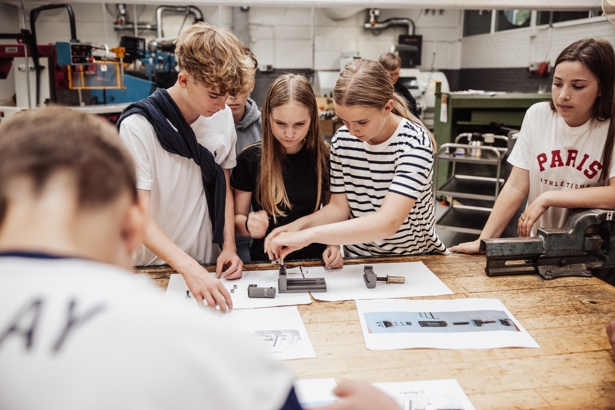
Hvorfor skal du til
Erhvervsuddannelsernes dag
Få viden om uddannelser og job
Møde vejledere, elever og undervisere der kan fortælle alt om erhvervsuddannelserne, spændende jobs og mulighederne for videre uddannelse med en erhvervsuddannelse
Udarbejdet af Herningsholm Erhvervsskole & Gymnasier
Notes:
På dagen står elever, faglærere, vejledere og medarbejdere fra de tre lokale erhvervsskoler klar til at fortælle om deres uddannelser og lade grundskoleeleverne prøve kræfter med opgaver og oplevelser fra de mange forskellige lokale erhvervsuddannelser.

Slide 5
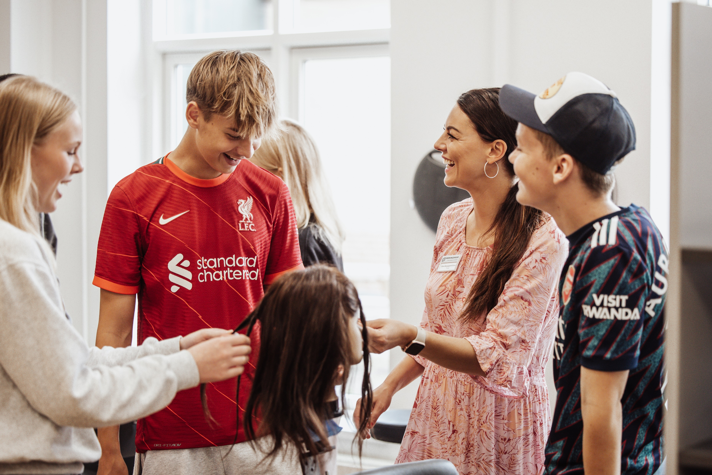
Hvorfor skal du til
Erhvervsuddannelsernes dag
Blive opmærksom på alle de muligheder du har
Få information om erhvervsuddannelserne og EUX
Udarbejdet af Herningsholm Erhvervsskole & Gymnasier
Notes:
Der vil være gode muligheder for at snakke med både erhvervsskoleeleverne om deres uddannelser og deres uddannelsesvalg og med erhvervsskolelærere om krav og forventninger, samt høre oplæg om erhvervsuddannelserne.

Slide 6
Program for dagen
Første aktivitet starter kl.8.30
…
…
…
…
…
Sidste aktivitet slutter 14:15
Udarbejdet af Herningsholm Erhvervsskole & Gymnasier
Notes:
Her kan du som lærer selv vise din klasses program.

Slide 7
BRAINSTORM (FØR)
Udarbejdet af Herningsholm Erhvervsskole & Gymnasier
Notes:
Fælles brainstorm på klassen.
Hvad kan man blive?
Hvilke af disse fagligheder tror I man kan tage på en erhvervsuddannelse?
HUSK! At tage et foto af brainstormen til senere brug.
Klassen deles op i grupper a´3 elever og erhvervsuddannelserne fordeles lige i blandt grupperne.

Slide 8
Elevopgave -FØR- Erhvervsuddannelsernes dag
Gruppen undersøger de tildelte uddannelser på ug.dk, så den på klassen kan lave en lille 5-10 min fremlæggelse/oplæg i PowerPoint eller Prezi. Fremlæggelsen skal/kan tage udgangspunkt i spørgsmålene her:
Hvor kan man tage uddannelsen, og hvor lang tid varer den?
Er der gode muligheder for at finde praktikplads/skolepraktik?
Kan uddannelsen tages som EUX?
Hvad er lønniveauet for en elev på denne uddannelse?
Hvad går jobbet ud på?
Kan man læse videre? - Hvis ja så til hvad?
Hvilke karrieremuligheder giver denne uddannelse?
Udarbejdet af Herningsholm Erhvervsskole & Gymnasier
Notes:
Forslag til elevopgave før dagen, 1-2 lektioner:
Eleverne undersøger uddannelser på ug.dk, så de efter besøget på Erhvervsuddannelsernes dag på klassen kan lave en lille 5-10 min fremlæggelse, om de uddannelser de har oplevet og undersøgt.
Se yderligere information i lærervejledningen.

Slide 9
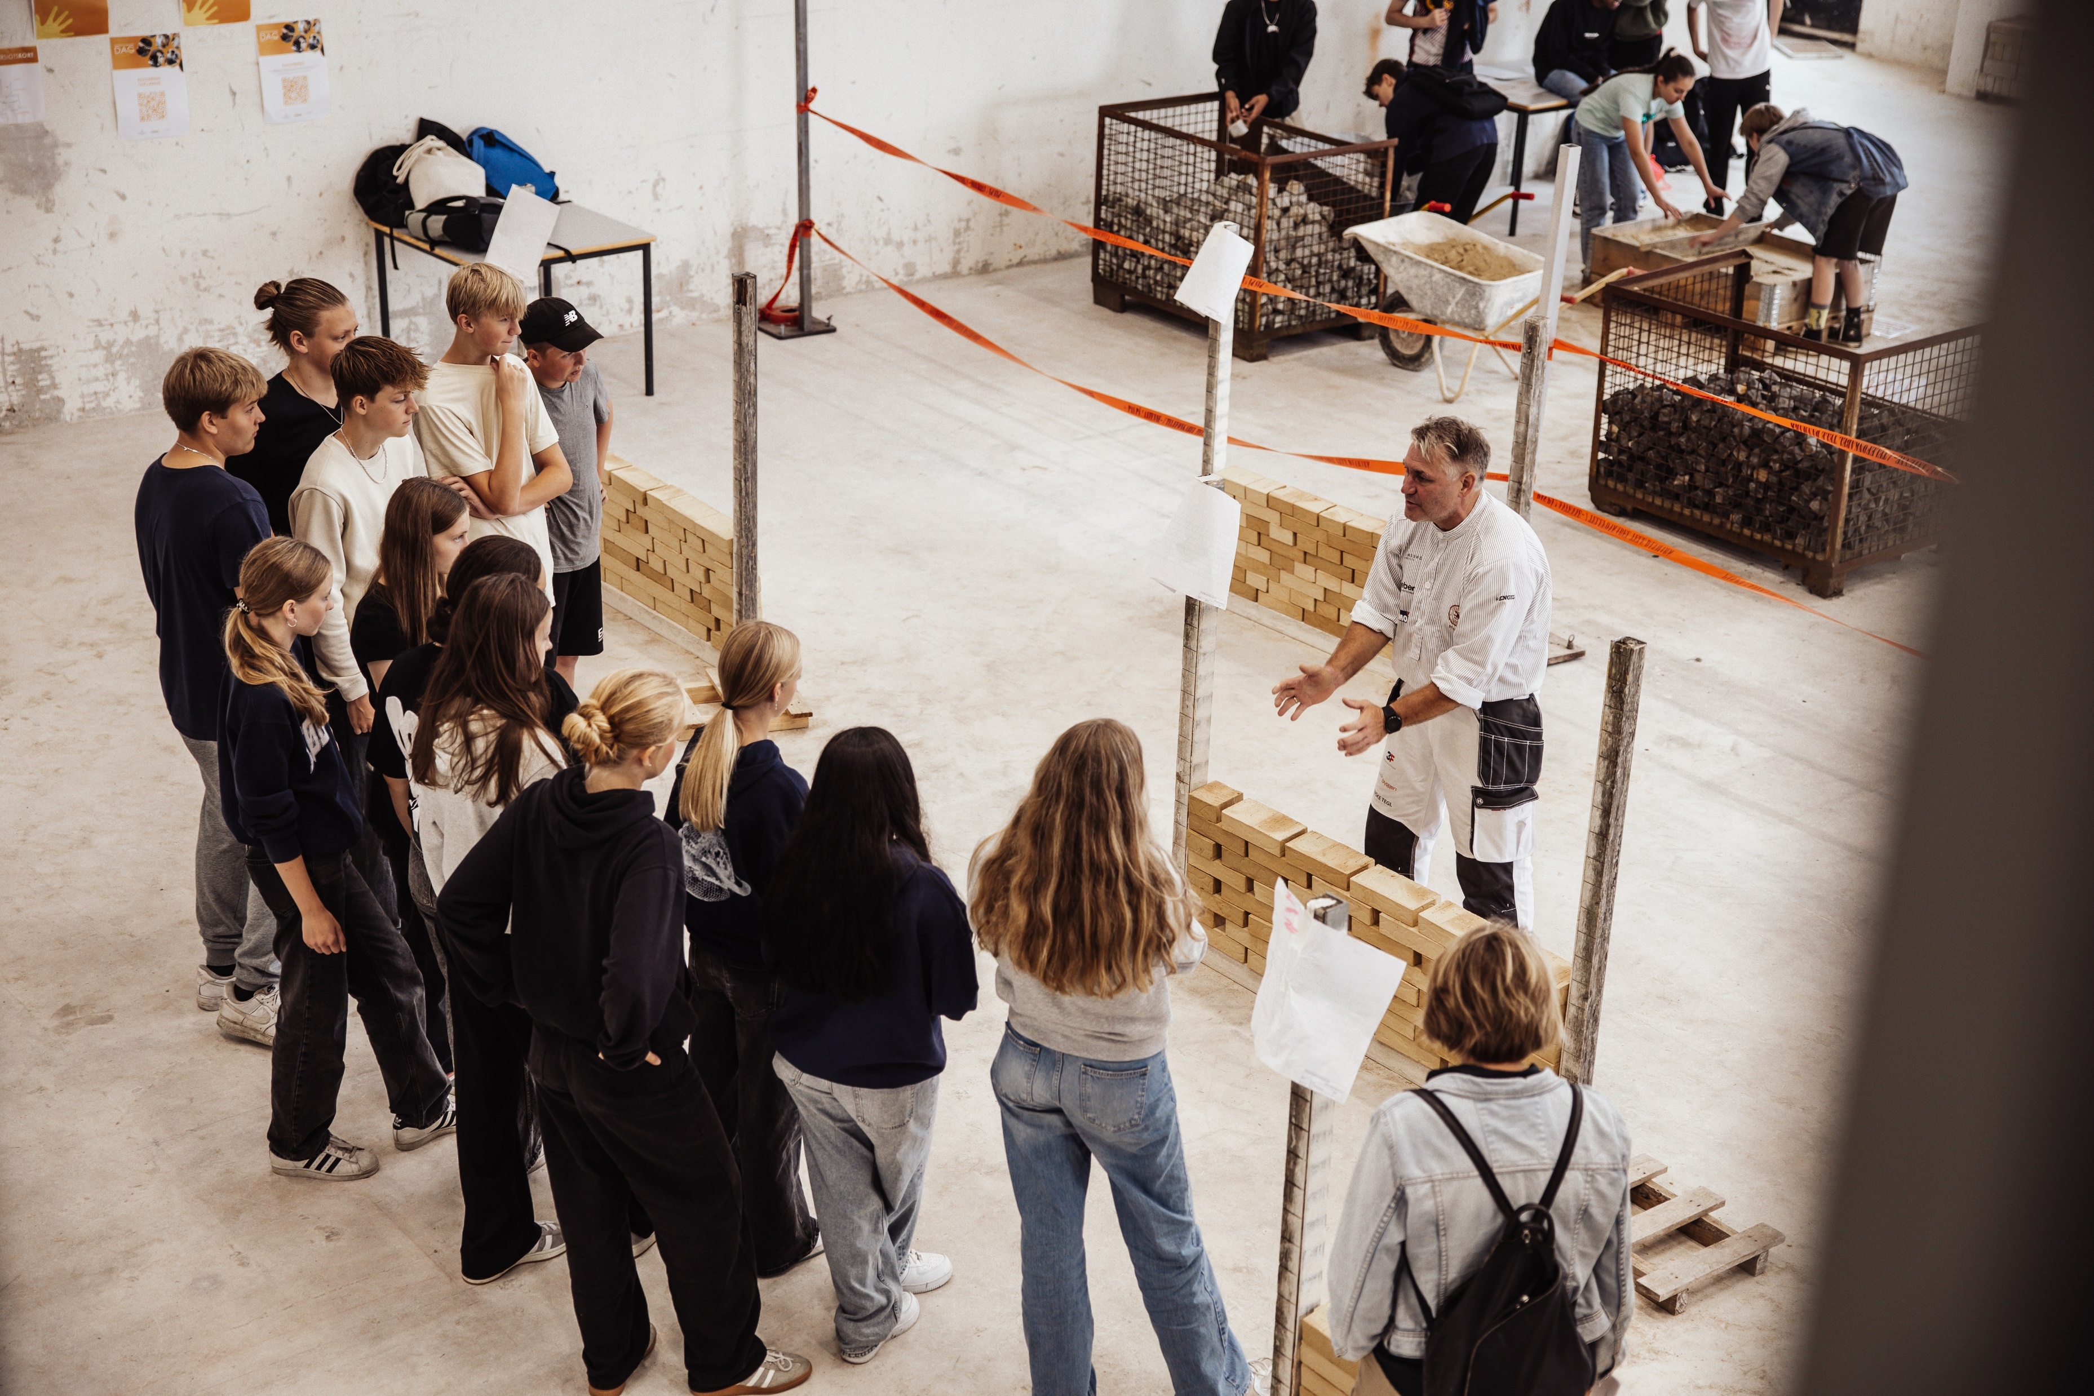
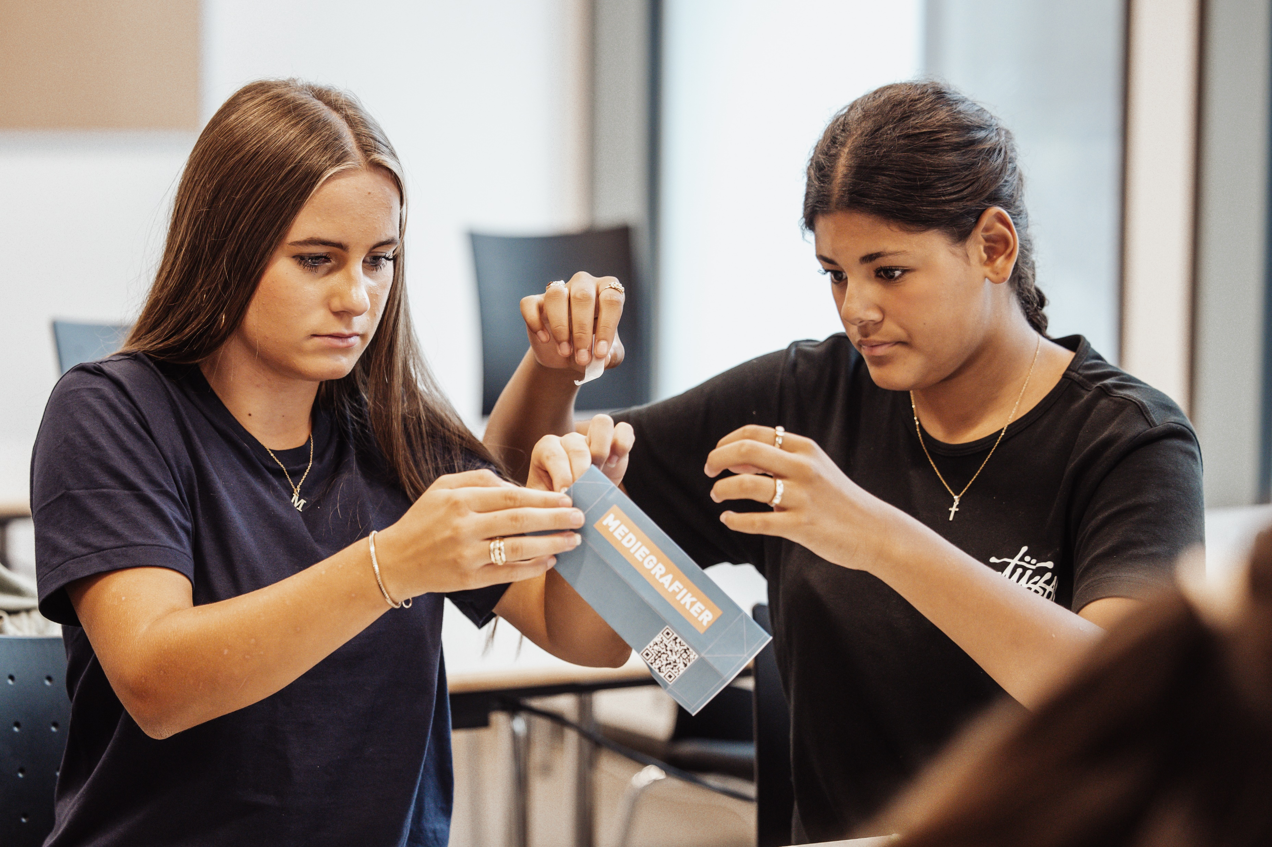
Elevopgave -UNDER- Erhvervsuddannelsernes dag
Tag fotos eller film klip som viser hvad I har oplevet på dagen, og som kan understøtte jeres fremlæggelse
Udarbejdet af Herningsholm Erhvervsskole & Gymnasier
Notes:
Forslag til elevopgave på dagen
Husk det er VIGTIGT at få tilladelse til at tage billeder og filme.

Slide 10
Elevopgave -EFTER- Erhvervsuddannelsernes dag
Gentag Brainstormen, skriv ny viden til jeres fremlæggelse og sæt fotos eller videoklip ind fra dagen.
Grupperne afslutter opgaven med, at fremlægge deres Powerpoint/Prezi for resten af klassen.
Udarbejdet af Herningsholm Erhvervsskole & Gymnasier
Notes:
Forslag til elevopgave efter dagen, 1-2 lektioner:
Gentag Brainstormen – finder du på næste slide.
Tal på klassen om jeres udbytte og refleksioner omkring Erhvervsuddannelsernes dag og nyd nogle gode fremlæggelser.

Slide 11
BRAINSTORM (EFTER)
Udarbejdet af Herningsholm Erhvervsskole & Gymnasier
Notes:
Tal om hvilke forskelle I kan se, og om eleverne har tilegnet sig ny viden om nogle erhvervsuddannelser, som de ikke havde på ”FØR Brainstormen”.
Er der måske endda nye helt nye erhvervsuddannelser på Brainstormen?
Sammenlign med FØR Brainstormen.

Slide 12
Vi glæder os til at se jer!
Udarbejdet af Herningsholm Erhvervsskole & Gymnasier

